Slide 1
벽돌깨기
소스분석하기 20205136 최영준

Slide 2
제작 개요
제작 시기 : 7.20 ~ 8.01 (여름 방학 동아리 특강)
제작 도구 : Java Eclipse
활용 기술 : Java GUI , 이벤트(리스너), 타이머 , ArrayList , 비트 연산

Slide 3
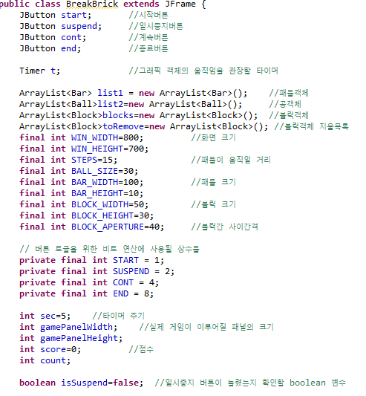
코드 분석
1.변수와 배열
:
버튼 추가
패들,공,블록 ArrayList 구현
객체의 초기값 설정
비트 연산 상수 지정
버튼확인 Boolean 변수 지정

Slide 4
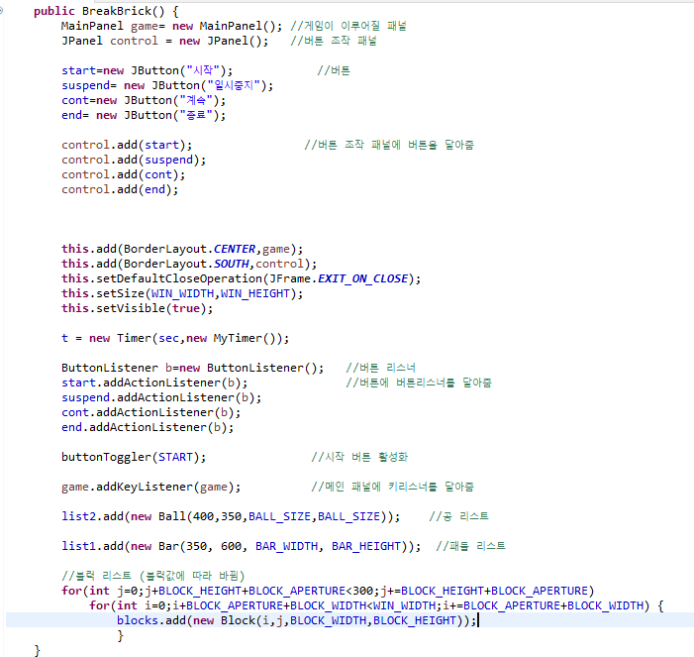
코드 분석
2. 생성자 구현
:
버튼 구현
게임이 이루어질 패널 구현
버튼 조작 패널 구현
프레임에 패널 추가
타이머 구현 및 버튼리스너 추가
공 리스트 추가
패들 리스트 추가
블록 리스트 추가

Slide 5
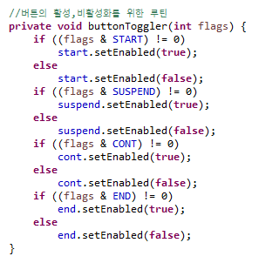
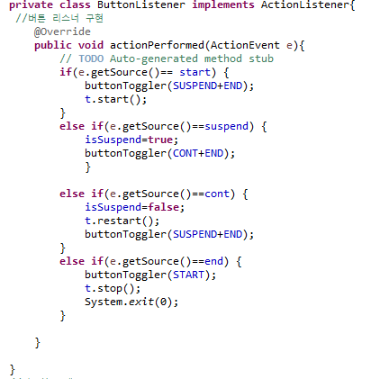
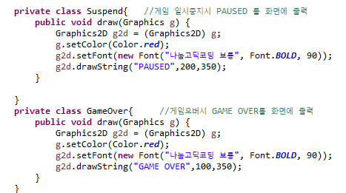
코드 분석
3. 버튼 리스너 구현 및 비트 연산
:
비트연산을 통하여
버튼의 활성,비활성화 조정
Suspend 클래스와 GameOver 클래스는 각각 일시중지 버튼과 종료 버튼이 활성화될시 호출됨 .

Slide 6
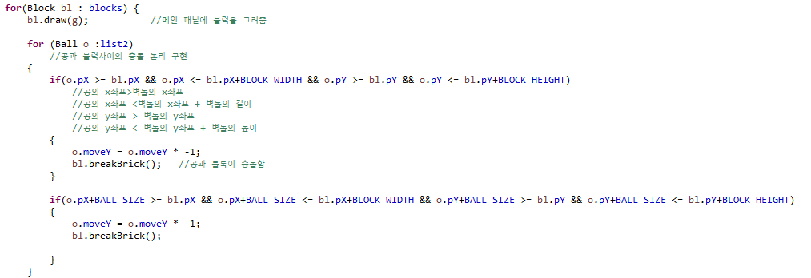
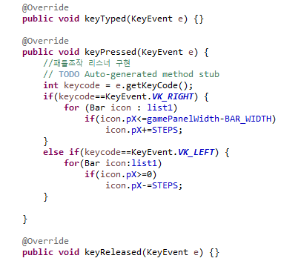
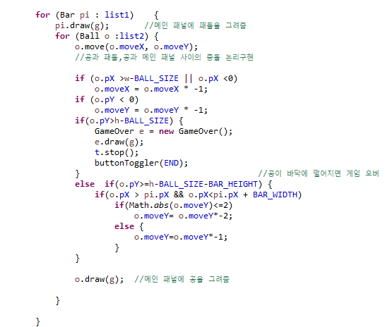
코드 분석
4. 패널에 객체 그리기
& 충돌 논리 구현 및 키리스너 구현
:
두 객체의 좌표값을 비교하여
논리에 대입
블록의 경우 : 블록과 충돌시 튕기면서
breakBrick메소드 호출
패들의 경우 : 처음충돌시에만 속도 유지
패들과 재충돌시 속도 증가된 상태로 유지 (더 이상 증가하지 않음)
키리스너 (패들)
방향키를 통해 패들을 조작케 하는
키 리스너 메소드 구현

Slide 7
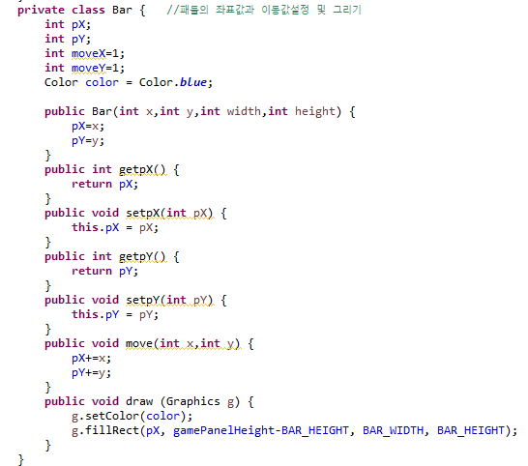
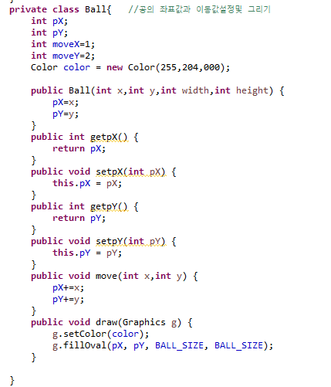
코드 분석
5. Ball 객체와 Bar 객체의 GUI 구현
:
Ball 객체의 좌표값과 이동값 설정
Bar 객체의 좌표값과 이동값 설정
두 객체를 패널에 그리는 draw메소드 구현

Slide 8
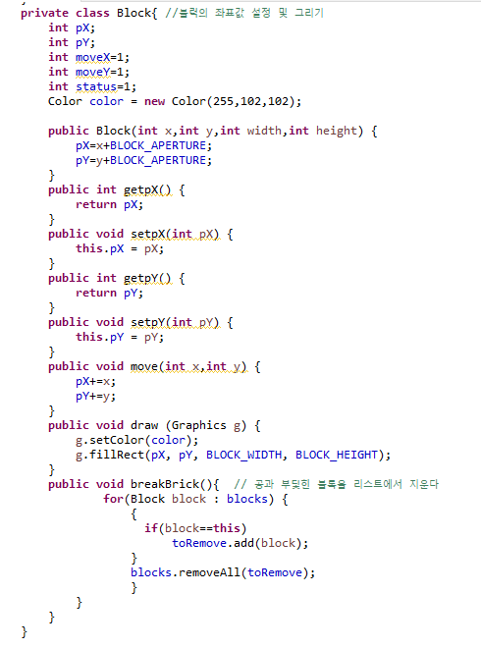
코드 분석
6. Block 객체의 GUI 구현
:
Block객체의 좌표값과 이동값 설정
객체를 패널에 그리는 draw 메소드 구현
breakBrick 메소드 구현 :
공과 블록의 충돌을 감지하면 블록리스트에서 충돌된 객체를 제거

Slide 9
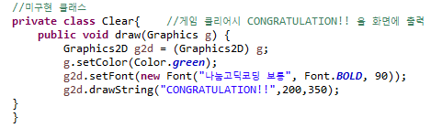
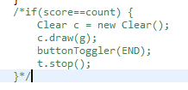
구현되지 못한 것
모든 블록이 사라졌을 경우
게임을 끝내는 메소드를 가진 클래스
블록이 깨질때마다 점수를 올리는 논리
블록과 공,공과 패들이 부딫힐 경우 효과음을 내도록 하는
클래스

Slide 10
감사합니다.
20205136 최영준

